Slide 1
Światowy Dzień Zespołu Downa to święto ustanowione w 2005 roku z inicjatywy Europejskiego Stowarzyszenia Zespołu Downa. Od 2012 roku patronat nad obchodami sprawuje Organizacja Narodów Zjednoczonych.
Co roku organizatorzy przygotowują szereg wydarzeń mających na celu promowanie praw osób z Zespołem Downa do pełnego uczestniczenia w życiu społecznym, tym razem ze szczególnym uwzględnieniem dostępu do opieki zdrowotnej i rehabilitacji.

Slide 2
Przyłączyć się do świętowania 21 marca można w bardzo różny sposób - zdalnie:
-śledząc profile akcji na Facebooku, Twitterze i YouTube;
-aktywnie: organizując wydarzenie w swojej okolicy i rejestrując je na stronie WDSD w odpowiedniej zakładce, wpisując nazwę, dodając zdjęcie i krótki opis;

Slide 3
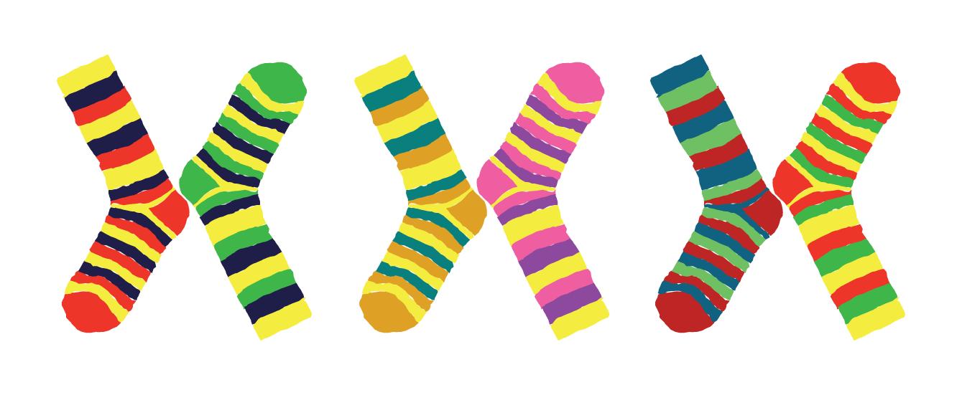
W ten wyjątkowy dzień zachęcamy do założenia skarpetek – najlepiej trzech (bo przecież w zespole Downa są 3 chromosomy w 21 parze) i w różnych, wesołych kolorach! – zachęcają organizatorzy ŚDZD. Skarpetki mogą być w paski, w kropki, za kolano lub tuż przy kostce, mogą być z różnych, niepasujących do siebie par.
Jeśli jednak skarpetki to dla was za mało – załóżcie kolorowe ubrania. Kolory przewodnie ŚDZD to granatowy i czerwony.

Slide 4
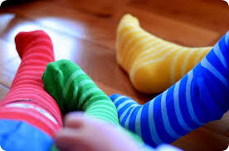
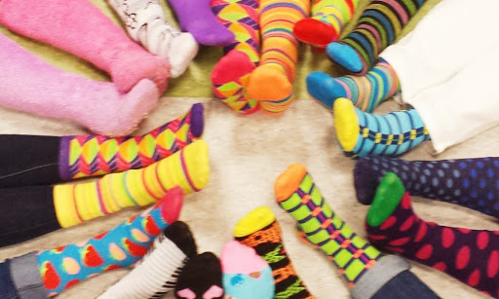
Na początku trudno jest pojąć, jak noszenie pary kolorowych, niedopasowanych skarpetek może być związane z czymś tak powaznym, jak zespół Downa. Trend ten jednak ogarnął ludzi na całym świecie, którzy noszą skarpetki w dziwnych kolorach w obchodzony co roku 21 marca Światowy Dzień Zespołu Downa.

Slide 5
Data obchodów nie jest przypadkowa – dzień 21 marca patronuje rozpoczynającej się wiośnie i narodzinom ludzi niezwykłych, data wiąże się również z istotą zaburzenia – trisomią 21 chromosomu.
Z tej okazji na całym świecie odbywają się imprezy, których celem jest zwiększenie świadomości społecznej dotyczącej zespołu Downa, propagowanie praw i dobra ludzi z tą wadą genetyczną i integracja z nimi.

Slide 6
Zastanawiasz się czym jest zespół Downa? To jeden z częściej występujących zespołów wad wrodzonych u dzieci. Średnio rodzi się z nim 1 na 800 ‑1000 noworodków. Zespół Downa nie jest chorobą trudną do zdiagnozowania, głównie ze względu na charakterystyczne cechy wyglądu, które dziecko ma już od urodzenia. Zespół Downa to efekt nadmiaru materiału genetycznego w komórkach ciała, wszystkich bądź tylko w części z nich. Dziecko z ZD ma o jeden chromosom 21 za dużo w swoim kariotypie. Stąd też nazywa się go często trisomią 21. Do błędu dochodzi zazwyczaj już w chwili zapłodnienia, wskutek nieprawidłowego podziału komórki.

Slide 7
Zespół Downa – najbardziej typowe objawy
Większość z nas zespół Downa kojarzy z opóźnieniem rozwoju umysłowego i charakterystycznym wyglądem twarzy. Tak naprawdę mało które dziecko z tym zespołem jest intelektualnie głęboko opóźnione. Upośledzenie waha się między lekkim a umiarkowany. Zdarzają się nawet i takie dzieci, które mieszczą się w dolnych granicach normy. Każde dziecko z zespołem Downa, jeśli chodzi o cechy charakteru, jest inne, niemniej jednak osobom z tym zaburzeniem często przypisuje się zbytnią naiwność i skłonność do zawężonego myślenia. W wyglądzie zewnętrznym zespół Downa najczęściej objawia się spłaszczonym profilem twarzy, małym nosem o płaskiej nasadzie i szerokim grzbiecie, wąskimi szparami powiekowymi z charakterystycznym fałdem skórnym oraz małymi nisko osadzonymi uszami.

Slide 8
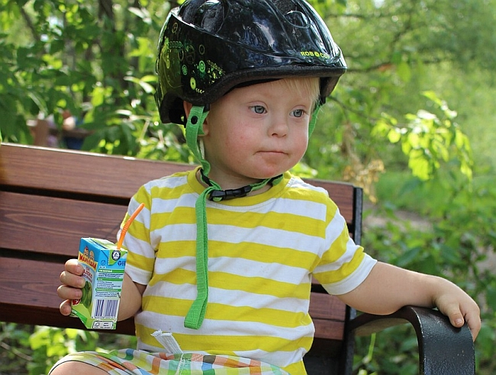
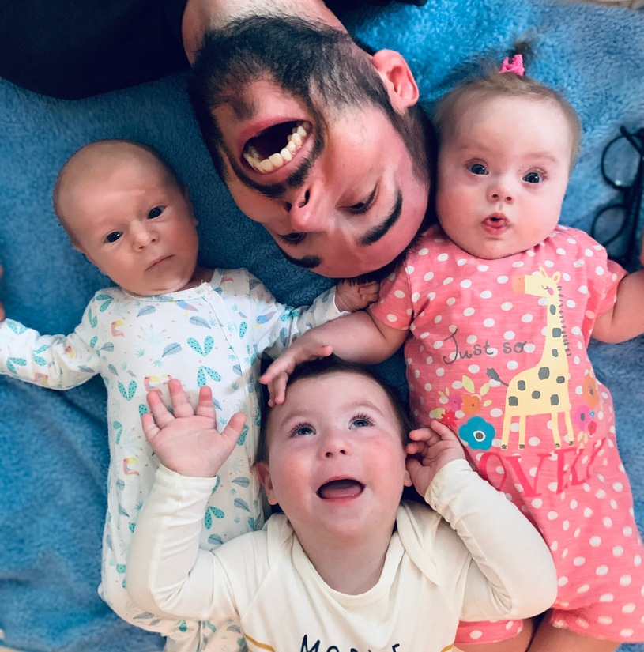
Zespołu Downa, podobnie jak wszystkich zespołów wad wrodzonych, nie da się obecnie leczyć przyczynowo. Nie oznacza to jednak, że nie możemy dążyć do poprawy jakości życia osób z trisomią chromosomu 21. Poprzez odpowiednią terapię, wsparcie rodziny i przyjaciół dziecko ma szansę na lepszy rozwój. Ważne, żeby już od najmłodszych lat otoczyć go właściwą opieką, pamiętając przy tym, że ma ono takie same potrzeby, jak jego zdrowi rówieśnicy.

Slide 9
Serdecznie zapraszamy do solidaryzowania się z chorymi i do aktywnej pomocy w tym dniu.
Samorząd Uczniowski

